Slide 1



ESF II projekt Západočeské univerzity v Plzni
reg. č. CZ.02.2.69/0.0/0.0/18_056/0013239

Slide 2

Strojírenské materiály
OCELI KOROZIVZDORNÉ, ŽÁRUVZDORNÉ A ŽÁRUPEVNÉ
Prof. Dr. Ing. Antonín Kříž, IWE
Řešené příklady

Slide 3
Dohledejte vlastnosti následujících ocelí:
DIN 1.4301, AISI 304, 17240 (dle ČSN)
DIN 1.4305, AISI 303, 17243 (dle ČSN)
DIN 1.4306 (AISI 304L)
DIN 1.4401 (AISI 316)
DIN 1.4541 (AISI 321)
DIN 1.4571 (AISI 316Ti)
DIN 1.4436 (AISI 316)
DIN 1.4462 (2205 - DUPLEX ocel)
DIN 1.4529 (6Mo)
DIN 1.4539 (TP904L)
Vytvořte Schaefflerův diagram pro heterogenní svar – stanovte míru promíšení

Slide 4
DIN 1.4301, AISI 304, 17240 (dle ČSN)
Základní nerezavějící austenitická ocel obsahující 18 %Cr a 10 %Ni. Austenitická gama fáze je paramagnetická, ocel je nemagnetická.
Má vynikající odolnost proti korozi v prostředích voda a ovzduší bez koncentrace chloridů nebo anorganických kyselin a solí. Svařitelnost je zaručena. Odolnost proti korozi lze zvýšit povrchovým leštěním.
Použití do provozní teploty až 350 °C. Obrobitelnost je ztížená, nutno obrábět velmi ostrými nástroji z vysoce legovaných rychlořezných ocelí nebo nástroji vyrobených z tvrdokovových materiálů (SK destičky). Tvařitelnost tažením a ohýbáním je velmi dobrá. Ocel má velmi dobré mechanické vlastnosti i při extrémně nízkých teplotách.
Použití nachází v průmyslu potravinářském, farmaceutickém, kosmetickém, dále pak ve fasádní a bytové architektuře.
Pro použití v chemickém průmyslu není vhodná, odolává jen některým málo koncentrovaným kyselinám. Ve venkovním prostředí vzdoruje povrchové korozi jen v tom případě, že nánosy chemických zplodin (prach a soli) jsou pravidelně s povrchu oplachovány dešťovými srážkami. Tato nejvíce používaná nerezová ocel označovaná spotřebitelskými názvy „potravinářská“, nebo „18-10“ vyhovuje hlavně poměrem cena/dobrá korozivzdornost v určených prostředích.
Zdroj: http://www.akfs.cz/akfs/index.php?menu=234

Slide 5
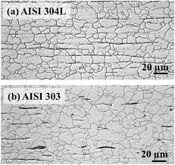
DIN 1.4305, AISI 303, 17243 (dle ČSN)
Chemické složení je stejné jako u 1.4301, za účelem zlepšení obrobitelnosti při třískovém obrábění je tato ocel navíc legována sírou (S=0,15-0,35%). Při obrábění se lépe oddělují jednotlivé vrstvy kovu a dochází k dobré „lámavosti“ třísky, čímž se prodlužuje životnost nástrojů. Tato nerez ocel se používá při obrábění velkých sérií výrobků na automaticky řízených obráběcích centrech, proto je známa i pod názvem „automatová nerez ocel“. Obsah síry zvyšuje obrobitelnost, má však za následek mírně sníženou odolnost proti korozi a nižší mechanické vlastnosti než vykazuje ocel 1.4301. Svařitelnost není zaručena.
https://hal.archives-ouvertes.fr/hal-01578676/document
Relation between microstructure induced by oxidation and room-temperature mechanical properties of the thermally grown oxide scales on austenitic stainless steels Céline Pascal, Muriel Braccini, Valérie Parry, Elena N. Fedorova, Marc Mantel, Djar Oquab, Daniel Monceau

Slide 6
DIN 1.4306 (AISI 304L) - tato korozivzdorná ocel je v současnosti nahrazena níže uvedenou DIN 1.4307. Vynikající odolnost vůči korozi jako 1.4301 a také v určitém chemickém prostředí (kyselina dusičná, organické chladné roztoky kyselin). Je nejlépe svařitelná s přídavným kovem a také po svařování odolná proti mezikrystalové korozi. Tepelná úprava po svařování není nutná. Nízký obsah C zvýhodňuje obrobitelnost v porovnání s DIN 1.4301. Tato korozivzdorná ocel se v první řadě používá v chemickém, potravinářském a farmaceutickém průmyslu pro tlakové nádoby, zásobníky a jiné vybavení. Používá se ve všech případech jako ocel DIN 1.4301 (AISI 304). Dále se používá v případech, kde je materiál deformován v průběhu tepelnýho zatížení – creep (tečení).
DIN 1.4401 (AISI 316) - odolnost vůči korozi podobná DIN 1.4571, avšak bez stabilizace titanem. Chování při svařování odpovídá DIN 1.4301. V porovnání s DIN 1.4301 a DIN 1.4307 je kvůli obsahu Mo snížená řezná obrobitelnost. Při kování odpovídá DIN 1.4301. Příměs molybdenu způsobuje odolnost této oceli proti kyslíku, dokonce i v oblasti svaru. Používá se při výrobě celulózy, např. pro vyhnívací nádrže, rozvody potrubí a bělící přístroje. Také se používá v chemickém průmyslu, pro tlakové nádoby, rozvody potrubí a vybavení pro produkci všech druhů solných, organických a anorganických kyselin. Používá se pro výrobu tanků pro uskladnění kyselin a rozpouštědel. Také se používá pro potrubí, pro výrobu páry.

Slide 7
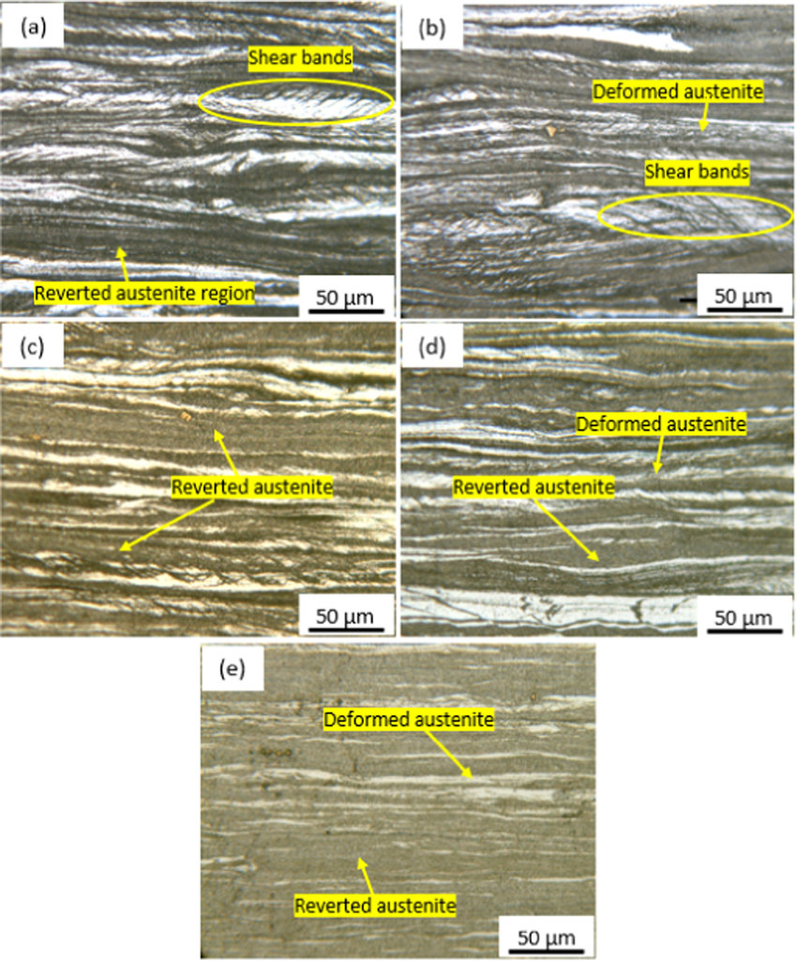
DIN 1.4404 (AISI 316L) - odolnost vůči korozi podobná DIN 1.4571, avšak bez stabilizace titanem. Chování při svařování odpovídá DIN 1.4307. Nízký obsah C usnadňuje oproti DIN 1.4401 řeznou obrobitelnost. Při kování odpovídá DIN 1.4301. Verze AISI 316 s nízkým obsahem uhlíku. Rozsah použití je stejný jako pro ocel DIN 1.4401 (AISI 316).
DIN 1.4541 (AISI 321) - odolnost vůči korozi odpovídá DIN 1.4306. Navíc odolnost při vysokých teplotách (850 °C). Chování při svařování odpovídá DIN 1.4307. Namísto snižování obsahu C probíhá stabilizace proti mezikrystalové korozi prostřednictvím titanu (tvorba karbonitridů titanu). Přítomnost karbonitridů titanu ovšem negativně ovlivňuje řeznou obrobitelnost a měly by se dodržovat doporučené řezné parametry. Vhodnost ke kování je průměrná. Používá se zejména pro aplikace při 300 °C a více. Rozsah použití je shodný s materiálem AISI 304/304L.
Hesam Asghar RezayiHesam Asghar RezayiMehdi ShabanMehdi ShabanB. EghbaliB. Eghbali
Effect of post deformation annealing on the microstructure and mechanical properties of cold rolled AISI 321 austenitic stainless steel
September 2018 Materials Science and Engineering A 736:364-374 Follow journal
Project: Hot deformation behaviour of AISI 321 austenitic stainless steel
https://www.researchgate.net/publication/327602400_Effect_of_post_deformation_annealing_on_the_microstructure_and_mechanical_properties_of_cold_rolled_AISI_321_austenitic_stainless_steel

Slide 8
DIN 1.4571 (AISI 316Ti) - stabilizovaná titanem jako DIN 1.4541, avšak navíc s molybdenem, proto odolnější vůči kyselinám. Vynikající odolnost vůči korozi v přírodním okolním prostředí také s mírnou koncentrací chloridů a kyselin. Dále v početných chemických kyselých prostředích (kyselina sírová a kyselina fosforečná, organické kyseliny) podle teploty a koncentrace. Je vedle své vysoké odolnosti vůči korozi používána také kvůli dobré pevnosti za tepla. Chování při svařování odpovídá DIN 1.4307. Chování při řezném obrábění podobné jako DIN 1.4541 (přítomnost karbonitridů titanu negativně ovlivňuje řeznou obrobitelnost a měly by se dodržovat doporučené řezné parametry.) Ke kování používat DIN 1.4571 pouze s opatrností.
Používá se při výrobě celulózy, např. pro vyhnívací nádrže, rozvody potrubí a bělící přístroje. Také se používá v chemickém, pivovarském, mlékárenském a papírenském průmyslu, zvláště pro vysoké koncentrace chloridu.
DIN 1.4436 (AISI 316) - je v porovnání s 1.4571 a 1.4401 více legován s Ni a Mo a má ještě vyšší odolnost vůči korozi. Chování při svařování odpovídá 1.4307. Kvůli vyššímu legování je nepatrně nižší obrobitelnost. Při kování odpovídá DIN 1.4541.

Slide 9
DIN 1.4462 (2205 - DUPLEX ocel) - patří do skupiny austeniticko-feritických ocelí a je označována jako DUPLEX ocel. Vyznačuje se vynikající odolností vůči korozi v kyselém prostředí, obzvláště u fosforečných a organických kyselin a také v chloridy obsahujících prostředí. Nenáchylná vůči mezikrystalové korozi, poskytuje 2-fázová struktura austenit + ferit oceli odolnost vůči vločkové korozi, která je silnější než ta u austenitických ocelí. Mez pružnosti a mez kluzu je vyšší o cca. 150 % než u všech ostatních ocelí, čímž se plastická deformace dostavuje teprve při vyšších napětí, avšak je snížena dobrá tvařitelnost za studena. Svařování, obrábění a kování vede při nevhodných parametrech ke špatným výsledkům.
DIN 1.4529 (6Mo) - podobná jako DIN 1.4539, avšak s ještě vyšším obsahem Mo (min. 6 %Mo), čímž je dodatečně zlepšena odolnost vůči důlkové a vločkové korozi.
DIN 1.4539 (TP904L) - je označována také jako nerezová superaustenitická NiCrMoCu ocel, která se vyznačuje vynikající odolností (důlková koroze nebo vločková koroze) v agresivních prostředích (roztoky kyseliny fosforečné, kyselina sírová do 20 °C všech koncentrací, mořská voda do 70 °C). Nechá se při nebezpečí tvoření trhlin za tepla ještě výborně svařovat. Svařování bez přídavného materiálu se však nedoporučuje. Obrobitelnost není kvůli vysokému legování považována za dobrou a vyžaduje v každém případě dodržení doporučených řezných údajů.

Slide 10
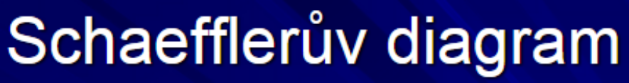
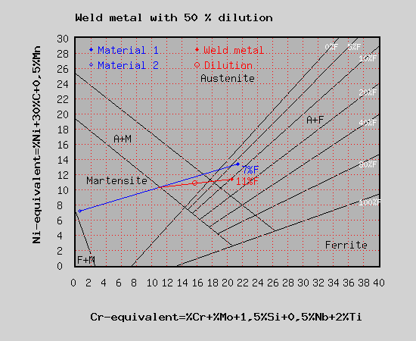
Praktický příklad heterogenních svarů – výpočet promíšení
OK Tigrod 308L – přídavný materiál
C | Mn | Si | Ni | Cr | Mo | Cu | N
0.02 | 1.9 | 0.4 | 9.8 | 19.8 | 0.2 | 0.15 | 0.05
P265GH – základní materiál
C | Mn | Si | S | P | Cr | Mo | Nb | Ti
Max 0,2 | 0,8 až 1,4 | Max. 0,4 | Max. 0,025 | Max. 0,015 | Max. 0,3 | Max. 0,08 | Max. 0,02 | Max. 0,03
Wr. N. 1.4541 – základní materiál
C | Mn | Si | Ni | Cr | P | S | Ti
Max 0,08 | Max. 2 | Max. 1 | 9 až 12 | 17 až 19 | Max. 0,045 | Max. 0,015 | Max. 0,7

